Slide 1
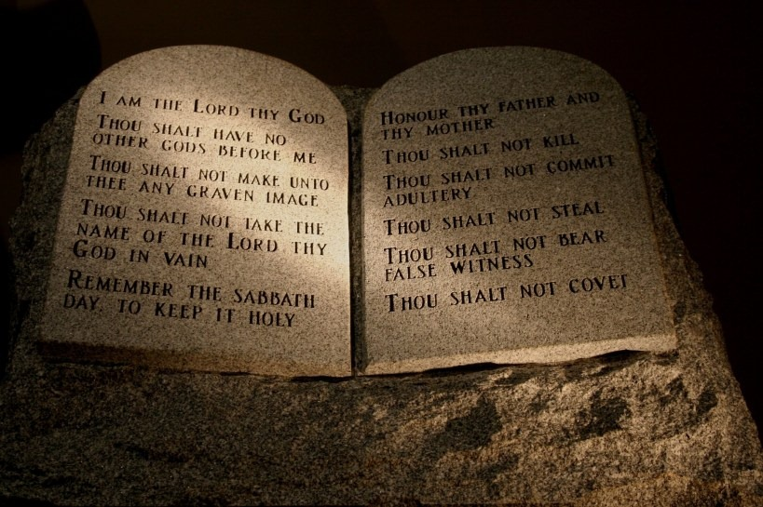
摩西律法在今日是否还有效？
顾力凯博士 新加坡神学院
www.biblestudydownloads.com

Slide 2
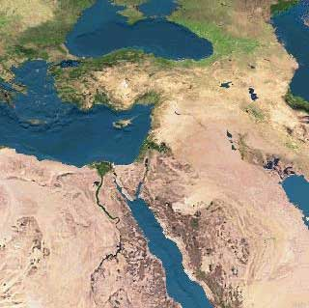
摩西五经的翻译
修整舞台
110
MS
SG
ER
“THE LAND”
DS
五本改变世界的书
PG
RS
Handbook pg. 15-16
25
1

Slide 3
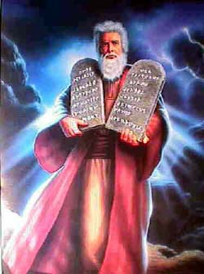
法律写作测验
110

Slide 4
快速法律测验…
11
是/否 如果旧约里某些法律没在新约里重复，基督徒应该保持
是/否 本来是有两种法律：道德法律(十诫)与仪式/民用的法律
是/否 基督徒还需遵守安息日
是/否 今天的基督徒还需遵守十诫
是/否 全部的基督徒需要实践奉献
是/否 今天的基督徒不可吃血腥(如酿豆腐，血布，在农历新年 所有的猪血和鸭血)
是/否 信徒不应根据旧约法律向其他基督徒收利息
(申命记 23:19; 出埃及记 22:25; 利未记 25:36-37;
以西结书 18:8, 13, 17; 22:12; 箴言 15:5; 28:8)

Slide 5
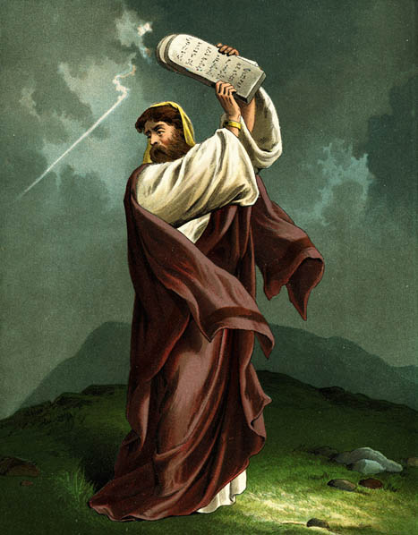
B. “法律”的定义
110
摩西五经作为一本书
摩西五经作为五本书
全个旧约
法律的文献
(出埃及记20–申命记33)

Slide 6
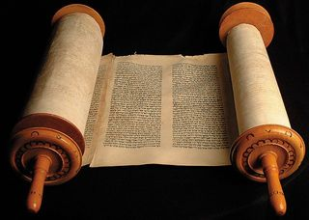
C. 基督徒与法律的关系
110

Slide 7
出 25-31 章
7
律法 (TORAH)
敬虔教育的三个方面:
道德: 十诫 — 现今法律系统的根基
民事: 人民如何在新的社会结构中
彼此相处
礼仪：人民如何在新的社会结构中
敬拜上帝
十戒是否是道德律？
摩西
出埃及
西奈山
德 – 民 – 礼
40
学生手册第26-29页
13

Slide 8
十诫
113a
#
旧约的十诫
新约的重复
1
神吩咐这一切的话说：“我是耶和华你的神,曾将你从埃及地为奴之家领出来. 除了我以外，你不可有别的神。(出 20:1-3).
诸君，为甚么做这事呢?我们也是人，性情和你们一样！我们传福音给你们是叫你们离弃这些虚妄，归向那创造天、地、海和其中万物的永生神。
(徒 14:15; 提到至少50次).
2
“不可为自己雕刻偶像;也不可作什么形象仿佛上天,下底和地底下,水中的百物. … 因为我… 是忌邪的神…我必追讨他的罪,自父及子 … 爱我,守我诫命 ,我必向他们发慈爱,直到千代” (出 20:4-6).
“小子们哪,你们要自首,远避偶像” (约一5:21; 参 帖前 1:9; 启 2:14, 20; 9:20; 在新约提了12次).
* 图表来源：Lewis Sperry Chafer, 系统神学, 4:209-10
3
“不可妄称耶和华你神的名;因为妄称耶和华名的,耶和华必不以他为无罪.” (出 20:7).
“我的弟兄们，最要紧的是不可起誓。不可指著天起誓，也不可指著地起誓，无论何誓都不可起。你们说话，是就说是，不是就说不是，免得你们落在审判之下”
(雅 5:12; 四次).
Notes:
8

Slide 9
十诫
113a
#
旧约的十戒
新约的重复
4
“当记念安息日，守为圣日。六日要劳碌做你一切的工，但第七日是向耶和华你神当守的安息日。这一日你和你的儿女、仆婢、牲畜，并你城里寄居的客旅，无论何工都不可做,因为六日之内，耶和华造天、地、海和其中的万物，第七日便安息，所以耶和华赐福与安息日，定为圣日。” (出 20:8-11).
新约没有记载这个需要.
可是, 一处 经文明确禁止这个需求: “所以不拘在饮食上,或节期、月朔、安息日，都不可让人论断你们。 这些原是后事的影儿，那形体却是基督.” (西 2:16-17; 0x).
5
“当孝敬父母，使你的日子在耶和华你 神所赐你的地上得以长久. ” (出 20:12).
“你们作儿女的，要在主里听从父母，这是理所当然的。要孝敬父母，使你得福，在世长寿。这是第一条带应许的诫命。”
(弗 6:1-3; 太 15:4-6; 19:19; 可 7:10; 10:19;
出现六次).
6
“不可杀人。” (出 20:13).
“凡恨他弟兄的，就是杀人的；你们晓得凡杀人的，没有永生存在他里面。 ”
(约一3:15; 参 太 19:18; 可
10:19; 路 18:20; 罗13:9; 雅 2:11; 出现六次).
Notes:
9

Slide 10
十诫
113a
#
旧约的十戒
新约的重复
7
“不可奸淫。”
(出 20:14).
“婚姻,人人都当尊重,床也不可污秽,因为苟合行淫的人,神必要审判”
(希 13:4; cf. 可 10:19; 12x).
8
“不可偷盗” (出 20:15).
“从前偷窃的，不要再偷；总要劳力，亲手做正经事，就可有余，分给那缺少的人。 “(弗 4:28; cf. 太 27:64; 可 10:19; 路 18:20; 罗 13:9; 多 2:10; 6x).
9
“不可作假见证陷害人” (出 20:16).
“不要彼此说谎，因你们已经脱去旧人和旧人的行为， ”
西 3:9; cf.弗 4:25; 4x).
10
“不可贪恋人的房屋；也不可贪恋人的妻子、仆婢、牛驴，并他一切所有的。” (出 20:17).
“于是对众人说：“你们要谨慎自守，免去一切的贪心，因为人的生命不在乎家道丰富。”
(路 12:15; 罗 7:7; 13:9,弗 5:3; 雅 4:2;
彼后 2:3, 14; 出现九次).
Notes:
10

Slide 11
摩西律法在今日是否还有效(五个看法)
112b
适用度的范围:
神律论 Greg Bahnsen | 改革派Willem VanGemeren | 关键理论 Walter Kaiser | 修正路德宗 Douglas Moo | 时代论 Wayne G. Strickland
法律完全
适用于
每一个意义
法律在任何意义上的完全废除
此图总结了Stanley N. Gundry, ed. Five Views on Law and Gospel (Grand Rapids: Zondervan, 1996). 在这里每个作者提出了自己的看法和响应对于其他四个观点. 一般来说，第一和第二个观点是类似的，应为两个都是改革派否(强调了新约和旧约的连续性). 它们反抗第三到第五个强调间断的观点. 于我的意见，时代论是应该最被表彰，应为在新约里法律是不断成元件，而这观点把以色列和教会明确的区分. 把安息日从礼拜六改到礼拜天而不遵守旧约的惩罚 (如石刑 cf. 出埃及记性31：14-15；35：2)是不一贯的. 以下的图表是从Lee Hwee Chin, "The Applicability of the Law Today,"的未发表的研究论文而来。这是在2001年为新加坡神学院的"Old Testament Survey“
课程而作的.

Slide 12
摩西律法在今日是否还有效？
113b
Stanley N. Gundry, ed. Five Views on Law & Gospel summarized by Lee Hwee Chin, SBC, 2001
 | 神律论 Bahnsen | 改革派 Van Gemeren | 关键理论 Kaiser | 修正路德宗 Moo | 时代论 Strickland
律法的本质 | 同观点3-5 | 神自创世以来以口述或文字的形式给出的指示 | 摩西五经中的摩西律法，但在旧约其它书卷中得以强化
律法的受体 | 被拣选的 (以色列 = 教会) | 全人类 (以色列 = 教会) | 信徒 (以色列以及教会) | 信徒 (以色列以及教会) | 仅有以色列 (以色列 ≠ 教会)
Notes:
12
#92 in original file

Slide 13
摩西律法在今日是否还有效？
113b
Stanley N. Gundry, ed. Five Views on Law & Gospel summarized by Lee Hwee Chin, SBC, 2001
 | 神律论 Bahnsen | 改革派 Van Gemeren | 关键理论 Kaiser | 修正路德宗 Moo | 时代论 Strickland
今天仍然适用的部分： • “道德律"? (如十诫) | 全部道德律在自创世以来的不同时代皆适用于神的子民，所以所有被拣选的人要么必须遵守犹太安息日（周六，在基督之前），要么必须遵守基督徒安息日（周日，基督之后 | 不论信与不信，各个时代的人类每个成员都要遵守所有道德律如安息日（犹太安息日或者基督教安息日） | 所有衍生自神的本性的道德律一律有效。如十诫和利未记18-19 | 摩西律法已经完全被废弃了，但是其中体现的道德观念仍是我辈基督徒的美好指导，但最终掌管的还是基督透过圣灵在现时信徒心中工作。安息日于今天的信徒之意义已不同于过去。 | 神颁给摩西的道德律今日被称为“基督的律法” (加 6:2)。这律法的执行是通过圣灵在信徒心中的内住来实现的。旧的仪文已经不再约束我们的行为了 (罗 7:1-6; 林前 9:19-21; 来 8:13), 所以受安息日的诫命也不再能约束我们 (西 2:16-17)
Notes:
13
#92 in original file

Slide 14
摩西律法在今日是否还有效？
113b
Stanley N. Gundry, ed. Five Views on Law & Gospel summarized by Lee Hwee Chin, SBC, 2001
 | 神律论 Bahnsen | 改革派 Van Gemeren | 关键理论 Kaiser | 修正路德宗 Moo | 时代论 Strickland
• 民事律 (如司法律) | 全部仍然适用 (比如：死刑仍然适用于奸淫的罪) | 部分适用 (比如： 什一奉献和借钱给信徒不应取利) | 作为司法裁判的参考原则，但不具法律效力。在这种意义上仍然适用，因为一切司法和礼仪都是根植于道德律的。 | 仅有原则适用，因为摩西律法是颁给以色列人的 | 仅有原则适用，因为摩西律法是颁给以色列人的
• 礼仪律 | 所有人都赞同，旧约礼仪如牲祭和犹太祭司礼仪都已经在基督里得到了成全
Notes:
14
#92 in original file

Slide 15
摩西律法在今日是否还有效？
113b
Stanley N. Gundry, ed. Five Views on Law & Gospel summarized by Lee Hwee Chin, SBC, 2001
 | 神律论 Bahnsen | 改革派 Van Gemeren | 关键理论 Kaiser | 修正路德宗 Moo | 时代论 Strickland
亚伯拉罕之约与摩西之约的关系 | 两者皆为神的恩约，本质上是相同的。这也是为什么摩西之约至今日仍适用的原因。 | 摩西之约是对亚伯拉罕之约的补充。虽然形式和意义上有所不同，两者本质相近，在今日都是适用的 | 虽然摩西之律是颁给以色列人的，其中的道德原则依然适用于今日承受亚伯拉罕之约的人身上 | 与时代论者的观点一致：摩西律法是有条件的而亚伯拉罕之约是无条件的；摩西律法是特定环境下的特殊产物，是用来教导以色列人顺服的律法。 | 摩西之约是用来规范以色列人生活的，只有遵守某些条件才可获得亚伯拉罕之约中所应许的祝福。摩西之约今日已不再适用，因为基督已经成全了摩西律法。
Notes:
15
#92 in original file

Slide 16
摩西律法在今日是否还有效？
113b
Stanley N. Gundry, ed. Five Views on Law & Gospel summarized by Lee Hwee Chin, SBC, 2001
 | 神律论 Bahnsen | 改革派 Van Gemeren | 关键理论 Kaiser | 修正路德宗 Moo | 时代论 Strickland
各理论的优势 | •是一种连续的神学观点 •要求道德掌管生命各个层面 •看到了律法积极的意义 | •是一种连续的神学观点 •注意到了摩西律法是基督的预表 •强调了律法对今日未信者的约束力 | •支持了圣经中关于律法真意的教导。如道德应终于仪式。 (太 23:23) •利18-19中关于圣洁的规定来源于神的本性。 | •符合了新约强调基督的律法的特质 (加 6:2) •说明在新约中再次出现的旧约律法依然适用 • 将律法的原则应用于今日 | • 符合圣经教导。摩西律法始于西奈山，终于基督之死，是启蒙老师 (加 3:19, 24-25) •区分以色列和教会 •强调了基督的律法在今日的指导作用
Notes:
16
#92 in original file

Slide 17
摩西律法在今日是否还有效？
113b
Stanley N. Gundry, ed. Five Views on Law & Gospel summarized by Lee Hwee Chin, SBC, 2001
 | 神律论 Bahnsen | 改革派 Van Gemeren | 关键理论 Kaiser | 修正路德宗 Moo | 时代论 Strickland
各种观点的不足 | •圣经并没有严格区分道德、民事和礼仪律。 • 将神的律法强加于未得救之人 •并非所有律法都是摩西之律，还有自然律和基督的律法 •新约从未就民事审判引用旧约律法 • 律法定人的罪 (林后 3:9) | •圣经并没有严格区分道德、民事和礼仪律。 •不加区别的使用法律一词会使人迷惑 •要求今日信徒仍受安息，不符合西 2:16-17 •无法证实基督的律法是由道德律演变而来 •将以色列和教会混为一谈 | •圣经并没有严格区分道德、民事和礼仪律。 • 主观挑选部分律法条文 •道德律不仅限于十诫和利18-19 | •一方面强调律法作为一个整体不可分割，同时却将道德部分提取出来加以支持 •“律法对于今日毫无意义”的宣称过于极端 •忽略了旧约中的福音的因素，而将律法和福音完全分割开来看圣经。 | •将律法的启示作用（永恒的，启示神的本性）和规范作用（暂时的，管理以色列民）区分开来 ——但若是旧约律法是一个整体，怎能如此划分？ •律法并未被废去，而是被巩固了 (罗 3:31)
Notes:
17
#92 in original file

Slide 18
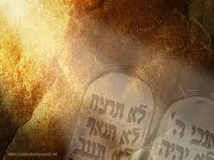
D. 法律的目的
113
1. 它揭示和暴露了人的罪性 (加拉太书 3:19).
2. 它揭示了神的圣洁 (彼得前书 1:15).
它揭示了人与神友谊时的圣洁标准
(诗篇 24:3-5).
它监督了以色列人被赎回后在体格，精神和心灵上的发展，一直到他在基督里得成熟.
(加拉太书里3:24)
J. Dwight Pentecost, “The Purpose of the Law,” Bib Sac 128 (July 1971): 227-33

Slide 19
D. 法律的目的
113
它使人民统一，让他们在自愿服从神的法令之下建立了国家
(出埃及记 19:5-8; 申命记 5:27-28).
6. 它使以色列与其他的国家有分别，让他们 成为一个祭司国家来把神的真相调解
给这些国家(出埃及记 31:13).
7. 虽然以色列人已担任被赎回的身分， 法律 提供有关于罪的原谅，让以色列人恢复得 神的友谊 (利未记 1–7).
J. Dwight Pentecost, “The Purpose of the Law,” Bib Sac 128 (July 1971): 227-33

Slide 20
D. 法律的目的
113
8. 它让以色列人以被赎回的身分崇拜神
(利未记 23).
它考验了某人是否在神的王国或神权政治之下(申命记 28)。 若是有信心就会服从而得祝福；若是没信心就不服从而得判断.
10.它揭示了耶稣基督(牺牲制度里的类型；
路加福音 24:27)
J. Dwight Pentecost, “The Purpose of the Law,” Bib Sac 128 (July 1971): 227-33

Slide 21
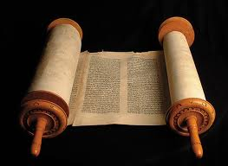
阐述旧约法律的建议策略
112
原理: 普遍真理
理解: 命令幕后的意图
用途:
现代的并行情况

Slide 22
阐述旧约法律的建议策略
112
神授的偷窃行为？
“你进了邻舍的葡萄园，可以随意吃饱了葡只
是不可装在器皿中.
你进了邻舍站着的禾稼，可以用手摘穗子，只
是不可用镰刀割取禾稼.” (申命记 23:24-25)

Slide 23
阐述旧约法律的建议策略
112
原理: 神需要他的人民给弱势社群机会营生
理解: 不要在田的角落收成因为神对贫困的人有同情，让他们搜集食物
用途:
作为雇主何你应该给贫困人机会自食其力

Slide 24
阐述旧约法律的建议策略
112
原理: 神允许拿小件的东西因为他对人的需要
比人的财产还要关心
理解: 不要偷你邻居的庄稼,同时你也不需把偷窃行为 怕到你变得可笑
用途: 作为客人，你不必害怕去拿给予你的食物，但你也不应该暗暗的打包午餐或偷些毛巾！

Slide 25
约的对比
116
与亚伯拉罕的约
与摩西的约
受益人
(日期和地方)
亚伯拉罕为万国的中保
主前 2060, 迦勒底的吾珥
摩西为以色列的中保
主前 1445, 西奈山
经文
创世记 12:1-3 (在创世记15章立约)
出埃及记 20—31是约的中心.
神与
人 (未来的国)
国
范围
全世界 (“地上的万族都要因你
得福”)
只有以色列得着律法
(申4:8; 诗 147:20)
特性和
意义
恩典 (应许)
—主要 (神要作的事)
行为 (律法)
—次要(神怎样作)
Notes:
25

Slide 26
约的对比
116
与亚伯拉罕的约
与摩西的约
允许
地, 种子, 和祝福 (没有指示实现的日期)
顺服的祝福和不服从的咒诅 (利 26; 申 28)
条件
无条件: “我必…”
条件: “你们若… 我要…”
参与
亚伯兰沉睡 (创 15:17)
以色列愿意顺服 (出 19:8)
类似
父与子 （赠给)
君王与臣国
目的
澄清以色列的祝福来激励因信称义在神的恩泽里 (创 12:1; 15:1, 6)
澄清以色列怎样在亚伯拉罕之约蒙福；没有重申或 详述亚伯拉罕之约反而显露罪 (罗 5:20; 加 3:19, 24)
Notes:
26

Slide 27
约的对比
116
与亚伯拉罕之约
与摩西之约
形体
口头 (没有写下的约定）
写在新法版和摩西五经里
强调
祝福胜与管教/审判
(五“福” 创１２：１－３
审判/管教胜与祝福 (拿
申28:1-14和28:15-68相比)
基督论
最终的种子 (创 12:3)
帐幕为典范 (希 8–10)
记号
割礼 (创 17:11)
安息日 (出 31:13, 17)
末后
持续 (加 3:15-18) 为永恒的约 (创 17:8)
在基督的死结束 (罗 7:6; 10:4; 哥林后3:7-11; 加 5:1; 希 7:11-12)
Notes:
27

Slide 28
圣经学习链接地址 biblestudydownloads.com
免费获得该讲解!
圣经学习 下载
圣经研读材料链接地址 biblestudydownloads.com
Notes:
The explanation for free!
Bible Study materials link address (top) translated by Michele Ang 15 Jan 2015
Bible study (bottom)

